Slide 1
Вкладені алгоритмічні структури розгалуження
За навчальною програмою 2017 року

Slide 2
Повторюємо
Розділ 3 § 20
Ви знаєте, що під час конструювання алгоритмів використовуються три базові алгоритмічні структури:
Слідування
Повторення
Розгалуження
У 5 класі ви навчилися складати програми мовою Python з використанням операторів розгалуження та операторів повторення.

Slide 3
Повторюємо
Розділ 3 § 20
Ви дізналися, що оператор розгалуження можна використовувати в:
повній формі
неповній формі
і
А для опису дій, які мають виконуватися кілька разів, можна використовувати оператори циклу двох видів:
із параметром
з передумовою

Slide 4
Запитання
Розділ 3 § 20
Що таке умова в операторах розгалуження та повторення?
Яке значення мають відступи команди від лівого краю вікна програми?
Поясніть структуру й правила виконання циклу з параметром; циклу з передумовою.
У чому полягає відмінність у використанні циклу з параметром і циклу з умовою?

Slide 5
Оператори розгалуження
Розділ 3 § 20
Для реалізації розгалуження є умовні оператори if і if...else.
Згадаємо синтаксис оператора розгалуження:
Неповна форма розгалуження
Повна форма розгалуження
іf <умова> :
<оператор
if <умова> :
<оператор 1>
else:
<оператор 2>
— обов’язковий відступ від лівого краю.

Slide 6
Оператори розгалуження
Розділ 3 § 20
Умова — це логічний вираз, значенням якого є True (Істина) або False (Хибність).
True
(Істина)
False
(Хибність)
або

Slide 7
Оператори розгалуження
Розділ 3 § 20
Перевіримо, чи є число х додатним.
Неповна форма розгалуження
Повна форма розгалуження
if x > 0:
print ('Число додатне')
if x > 0:
print ('Число додатне')
else:
print ('Число не додатне')
Якщо умова хибна (x 0), то керування передається оператору, наступному за if
Якщо умова хибна (x 0), то виконується гілка Ні і виводиться повідомлення 'Число не додатне'

Slide 8
Оператори розгалуження
Розділ 3 § 20
Проста умова утворюється за допомогою операцій відношення, складена умова — з кількох простих умов за допомогою логічних операцій:
AND
OR
NOT
(логічне І)
(логічне АБО)
(логічне заперечення)
Визначимо значення складеної умови
x >= 10 and x <= 18.
Значення х
5
20
10
15
Значення складеної умови
Хибне
Хибне
Істинне
Істинне

Slide 9
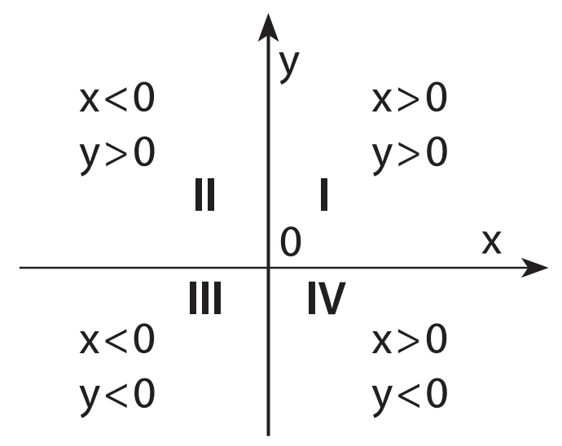
Вкладені розгалуження
Розділ 3 § 20
Якщо після перевірки деякої умови виникає потреба знову робити вибір, застосовують вкладені розгалуження: в умовному операторі іf по гілці Так або гілці Ні знову використовують оператор іf.
Розглянемо задачу.
Визначити N — номер координатної чверті, в якій міститься точка з координатами x, y (x ≠ 0, y ≠ 0).

Slide 10
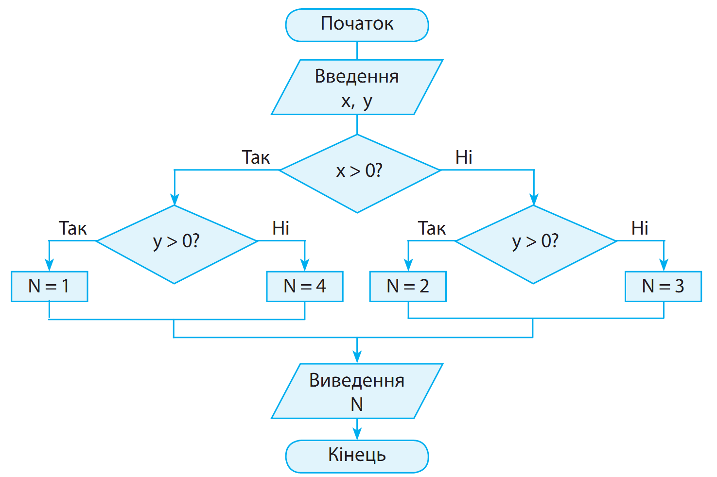
Вкладені розгалуження
Розділ 3 § 20
Складемо блок-схему алгоритму визначення N.
Після визначення знака x знову з’являється потреба робити
вибір залежно від знака y, тобто два наступних розгалуження
«вкладаються» в перше.

Slide 11
Вкладені розгалуження
Розділ 3 § 20
За цим алгоритмом запишемо програмний код:
x = int(input('x = ?'))
y = int(input('y = ?'))
if x>0:
if y>0: n = 1
else: n = 4
else:
if y>0: n = 2
else: n = 3
print('N =', n)

Slide 12
Вкладені розгалуження
Розділ 3 § 20
Якщо x = 5, y = –2, то вираз x > 0 набуває значення True. По гілці Tак перевіряється умова y > 0, яка при y = –2 набуває значення False, тому змінна n набуває значення 4.
Команди, вкладені в гілки оператора if, об’єднуються в блоки за величиною відступів. Відступ може бути будь-яким, головне, щоб у межах одного вкладеного блоку він був однаковий.

Slide 13
Множинне розгалуження
Розділ 3 § 20
Якщо залежно від значення тієї чи іншої змінної може виконуватися одна з трьох (або більше) гілок програми, код стає громіздким і вкладати оператори if незручно.
Для таких випадків у Python є структура множинного розгалуження, яка реалізується оператором (скорочення від else if — «ще якщо»).
elif
У гілці elif обов’язково повинен бути логічний вираз, як у заголовку if. У кінці, після всіх elif, може використовуватися одна гілка else для обробки випадків, які не відповідають умовам гілки if і всіх elif.

Slide 14
Множинне розгалуження
Розділ 3 § 20
Запрограмуємо поведінку гравця в лабіринті, якщо х — кількість монстрів, які зустрічаються на шляху.
x = int(input('x = ?'))
if x == 0:
print('Монстрів немає. Шлях вільний!')
elif x<3:
print('Стільки монстрів я легко подолаю’)
elif x<5:
print('Доведеться позмагатися')
else:
print('Час рятуватися втечею')

Slide 15
Множинне розгалуження
Розділ 3 § 20
Інструкція if-elif-else припиняє перегляд наступних гілок, як тільки логічний вираз у поточній гілці буде True. Так, якщо вираз при if (перша гілка) буде True, то після виведення рядка 'Монстрів немає. Шлях вільний!' виконання програми завершиться.
Таким чином, використання вкладених розгалужень допоможе запрограмувати вибір із великої кількості варіантів.

Slide 16
Питання для самоперевірки
Розділ 3 § 20
Як записується і виконується умовний оператор у повній формі; неповній формі?
Поясніть схему виконання оператора if, у якому застосовані вкладені оператори розгалуження.
Напишіть програму, яка за кількістю правильних відповідей K визначає оцінку, яку учень отримав за виконання тесту, за правилом: якщо K > 9, то оцінка «Відмінно»; якщо 8 K 9 — оцінка «Добре»; якщо 6 K 7 — оцінка «Задовільно»; якщо K < 6 — повідомлення «Слід повторити роботу»).

Slide 17
Домашнє завдання
Розділ 3 § 20
Проаналізувати
§ 20, ст. 128-132

Slide 18
Працюємо за комп’ютером
Розділ 3 § 20
Сторінка
132

Slide 19
Дякую за увагу!
За навчальною програмою 2017 року

